Slide 1

ДИСПАНСЕРИЗАЦИЯ НАСЕЛЕНИЯ – ОСНОВА СОХРАНЕНИЯ ЗДОРОВЬЯ НАЦИИ
Зам. главного врача по медицинской профилактике
и организационной деятельности ГБУЗ СО «СЦГРБ»,
руководитель Сызранского отдела
ГБУЗ «СОЦОЗМП» Завьялова М.П.
Сызрань 2023г.

Slide 2
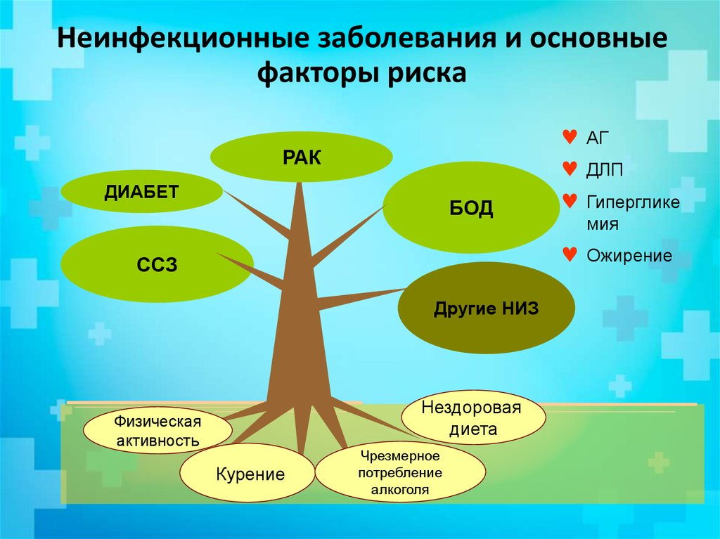
КАК ПРЕДОТВРАТИТЬ РАСПРОСТРАНЕНИЕ ХНИЗ ?
Одна из стратегических задач - борьба с хроническими неинфекционными заболеваниями (болезни системы кровообращения, онкологические заболевания, сахарный диабет и хронические обструктивные заболевания легких), которые являются лидирующими причинами смерти и инвалидности в большинстве стран мира.
Наименее затратным механизмом их предотвращения являются профилактические мероприятия: формирование здорового образа жизни, раннее выявление факторов риска, своевременная диагностика болезни. Вклад профилактики в достижение успеха - 55%.

Slide 3

ПРОФИЛАКТИЧЕСКИЙ КОНТИНУУМ
«Точкой входа в профилактический континуум должно быть любое посещение медицинской организации. Пришел человек к стоматологу, и врач должен спросить у него о прохождении диспансеризации, мотивировать к осмотрам с целью профилактики. Хочу всех призвать и высказать полную уверенность, что профилактика – это основа для сохранения жизни»
Главный внештатный специалист по терапии и общей врачебной практике Минздрава России Оксана Драпкина

Slide 4
НОРМАТИВНЫЕ ДОКУМЕНТЫ
приказ Минздрава РФ от 27.04.2021 № 404н «Об утверждении порядка проведения профилактического медицинского осмотра и диспансеризации определенных групп взрослого населения»;
приказ Минздрава РФ от 01.07.2021 №698н «Об утверждении порядка направления граждан на прохождение углубленной диспансеризации, включая категории граждан, проходящих углубленную диспансеризацию в первоочередном порядке»,
территориальной программы государственных гарантий бесплатного оказания гражданам медицинской помощи в Самарской области на 2023 год и плановый период 2024 и 2025 годов,
приказ Минздрава Самарской области от 19.01.2023 №48 «О внесении изменений в приказ министерства здравоохранения Самарской области от 20.01.2022 №29 «Об организации проведения профилактического медицинского осмотра и диспансеризации определенных групп взрослого населения Самарской области»
Методические рекомендации Минздрава РФ от 2020 года «Организация проведения профилактического медицинского осмотра и диспансеризации определенных групп населения»

Slide 5
Основные принципы проведения диспансеризации
- массовый охват населения на добровольной основе по территориальному принципу;
- комплексность обследования и дифференцированный подход с применением оптимального научно обоснованного набора методов обследования с учетом возраста и пола;
- двухэтапность: первый этап – скрининг на выявление признаков болезни и факторов риска ее развития, второй этап - уточнение диагноза на основе дополнительного углубленного обследования;
- добровольность прохождения диспансеризации (должна быть подтверждена информированным добровольным согласием). Каждый человек имеет право отказаться от такого медосмотра полностью или частично (например, пройти несколько обследований, исключив при этом 1-2 обследования).
- по результатам обследования определяются группы состояния здоровья, необходимые профилактические, лечебные, реабилитационные и оздоровительные мероприятия, формируются группы диспансерного наблюдения.

Slide 6
ИСПОЛНЕНИЕ ПЛАНА ДИСПАНСЕРИЗАЦИИ И ПМО СЫЗРАНСКОЙ ЦГРБ 2022 - 2023 гг
2022 год
2023 год 1 квартал
Показатель | Профилактические осмотры | Диспансеризация, в т.ч. углубленная
ПЛАН 2022 | 18779 | 43821
ФАКТ 2022 | 12276 | 35467
% | 65,4% | 81%
Показатель | Профилактические осмотры | Диспансеризация, в т.ч. углубленная
ПЛАН 2022 | 13564 | 57670
ФАКТ 2022 | 2751 | 10740
% | 20,3% | 18,6%
Профилактическими мероприятиями в 2022 году охвачено – 34,3% граждан, прикрепленных к Сызранской ЦГРБ (целевое значение – 46,3%). В 2023 году целевое значение составляет 51%.

Slide 7
Эффективность – выявление ХНИЗ за 1 квартал 2023 года

Slide 8
Выявление факторов риска за 1 квартал 2023 года

Slide 9
ПИРАМИДА РИСКОВ
?
Неотложные
состояния
ИМ
Инсульт
ХНИЗ
БСК
БОД
Онко
СД
Промежуточные ФР
Изб. масса
ИМТ, окр. т
Импеданс
Повышение
АД
Повышение
холестерина
ЛПНП крови
Повышение
глюкозы
крови
Поведенческие ФР
Курение
Злоупотребление
алкоголем
Нерациональное
питание
Гиподинамия

Slide 10
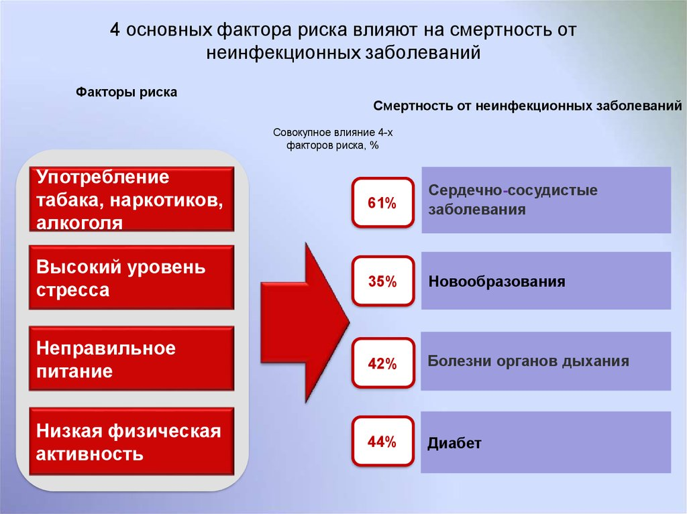
Почему это важно?
Исполнение объемных показателей по диспансеризации и профосмотрам – это финасирование всего учреждения в целом и каждой поликлиники в отдельности.
Эффективность проведения диспансеризации и профосмотров – впервые и своевременно выявлять заболевания при проведении профилактического медицинского осмотра и диспансеризации, поставить на учет.

Slide 11




Качество проведения диспансеризации
Формальный подход к проведению, главная цель-исполнение объемных показателей и выставление счетов в ТФОМ
Отсутствие взаимодействия между службами (лабораторией, функциональной диагностикой, врачами-специалистами) и как следствие пропуски патологии и несвоевременное дообследование
Пациенты «теряются» и как результат низкие показатели впервые выявленных заболеваний, отсутствие ДН, отсутствие профилактической работы и т.д.
четко отлаженный механизм передачи пациента «из рук в руки» с целью уточнения диагноза и дообследования;
Запись на прием для получения консультации и разъяснений всех пациентов, а не только с патологией;
Формирование контингента, подлежащих ДН;
Формирование контингента, подлежащих профилактическому консультированию;
Планирование на госпитализацию и восстановительное лечение
Результат- высокий % ХНИЗ, выявленных на начальных стадиях, низкий % экстренной госпитализации, низкий % летальности

Slide 12
Что необходимо делать на каждом участке?
Иметь план объемных показателей ежемесячных, поименный список всех, подлежащих диспансеризации и ПМО. Следить за исполнением своих объемов!
Активно приглашать на диспансеризацию и ПМО людей (уходить от «заявительного» принципа), особенно категорию людей, которые 2-3 года не были в поликлинике и диспансерную группу.
Активно проводить профилактическую работу и в поликлинике и вне стен поликлиники (мотивация людей к модификации образа жизни, отказа от вредных привычек)
Массовые профилактические акции (знать обо всех мероприятиях, которые планирует Администрация ЦГРБ или кабинет профилактики каждой поликлиники и активно приглашать свое прикрепленное население).
Правильно вести и заполнять учетную документацию - форма № 131/о, утверждена приказом Минздрава России от 10 ноября 2020 г. № 1207н.

Slide 13

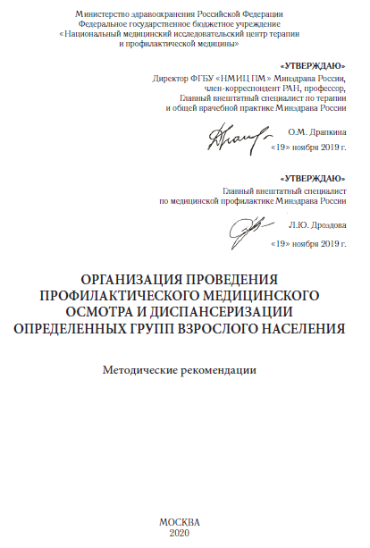
МОТИВАЦИЯ НАСЕЛЕНИЯ К ВЕДЕНИЮ ЗОЖ
ПОЧЕМУ ЛЮДИ ХОТЯТ БОЛЕТЬ?
ПОЧЕМУ ЛЮДИ НЕ ХОТЯТ БЫТЬ ЗДОРОВЫМИ?
ЗДОРОВЬЕ ЭТО ЦЕННОСТЬ?
МОТИВАЦИЯ НА ЗОЖ - ЭТО ОЧЕНЬ СЛОЖНО!
Методические рекомендации – речевые модули есть (какими словами и как правильно общаться с пациентом)

Slide 14
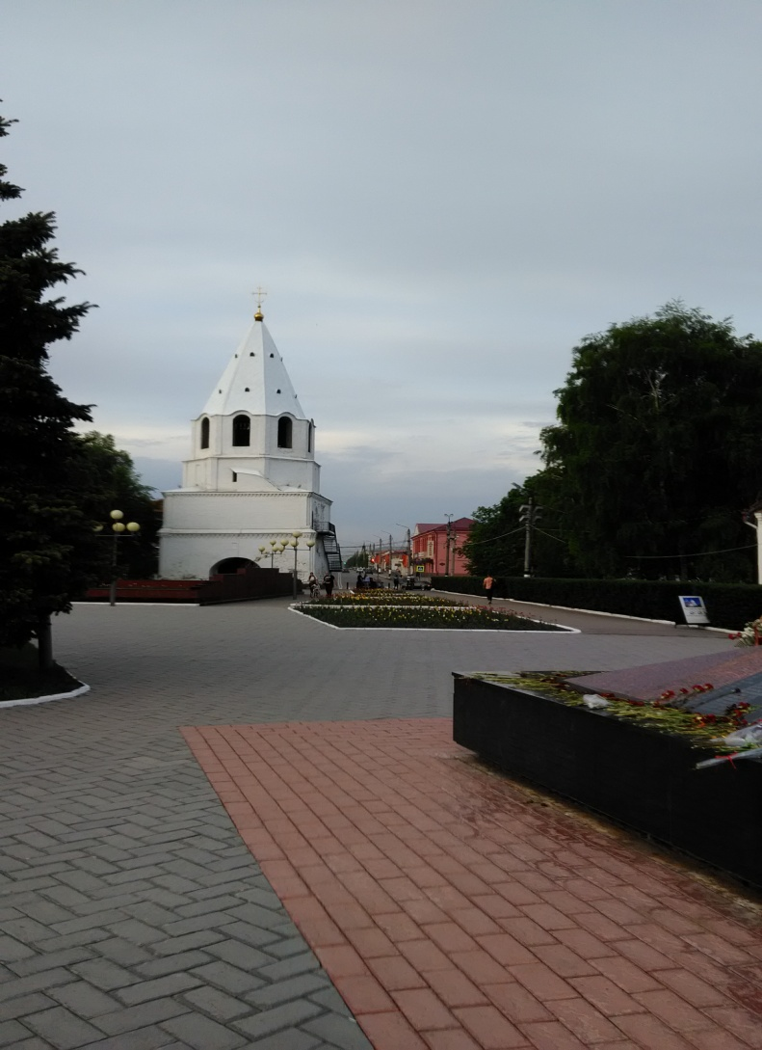

Благодарю за внимание!
Контакты Завьялова М.П.
Телефон 8 (846) 98-62-88
Эл.почта:
zavylovamp@mail.ru
Сайт ЦГРБ
http://cgbsyzrani.ru/
Группа ВКОНТАКТЕ
https://vk.com/cgrb_3409

